Slide 1
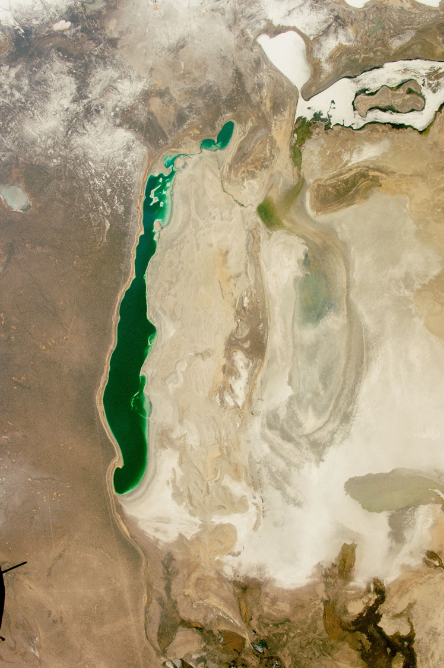
Aralsjön
Aralkum
Christian Andersson
Christian.a76@gmail.com
31 januari 2024

Slide 2
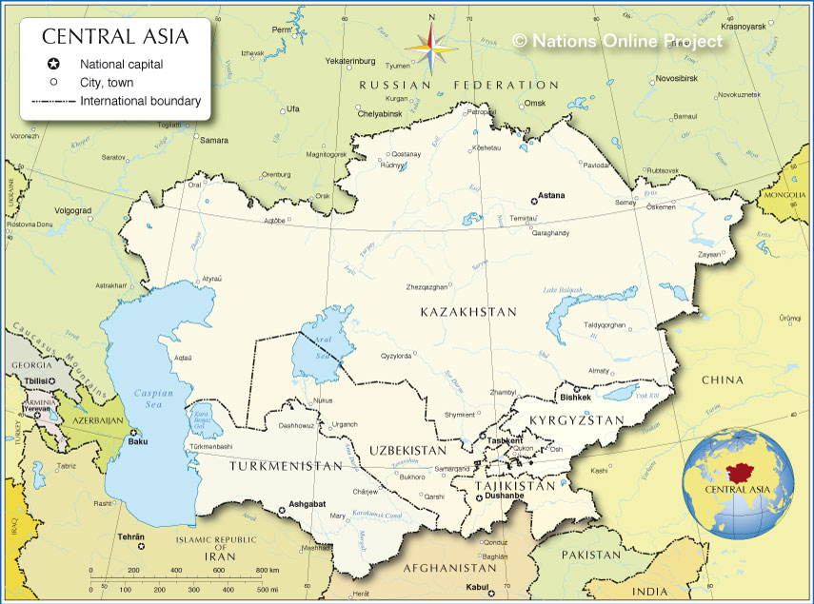
Notes:
Aralsjön som den såg ut en gång i tiden. Då var den världens fjärde största sjö. Klimatet i området är öken eller stäpp, årsmedelnederbörden ca 100 mm.
Två tillflöden. Syr-Darja i Norr och Amu-Darja i söder. Men inget avlopp och vattnet i sjön var därför bräckt. Ytan var ca 68 000 km2 och medeldjupet 16 meter. Ganska få fiskarter men många individer gav ett bra fiske. De flesta fiskarterna är anadroma dvs går upp i tillflödena för att leka.

Slide 3
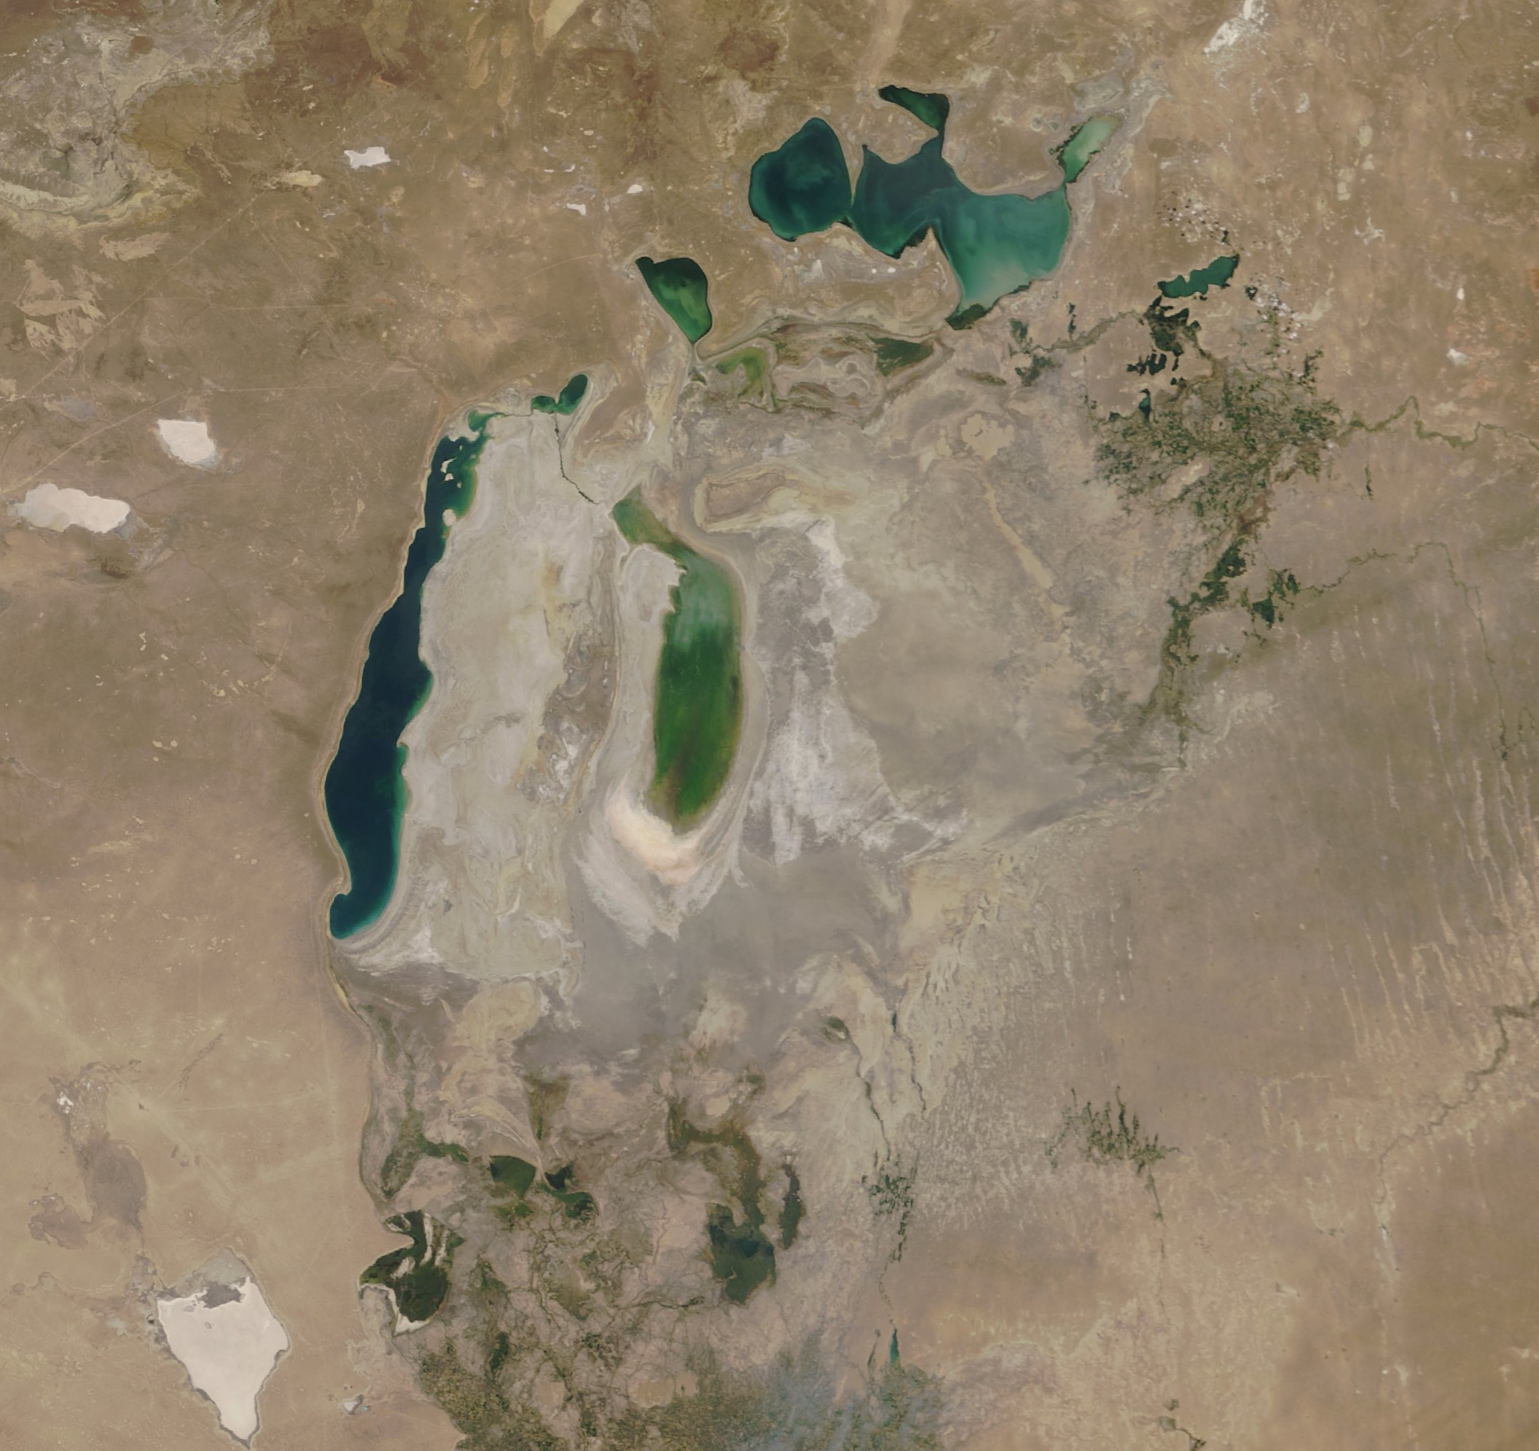
Aralsjön 1964 och 2018
Notes:
Kok-Aral dammen blev färdig 2005. Sedan dess har vattennivån höjts med minst 18 m och fisket har kommit tillbaka.

Slide 4
Uttorkningen
På 1960 talet var Aralsjön världens 4:e största insjö (68.000 km2). Vattnet var bräckt men det fanns ett givande fiske.
Sedan dess har sjön i stort sett torkat ut och sjöbotten blivit en del av de omgivande öknarna.

Slide 5
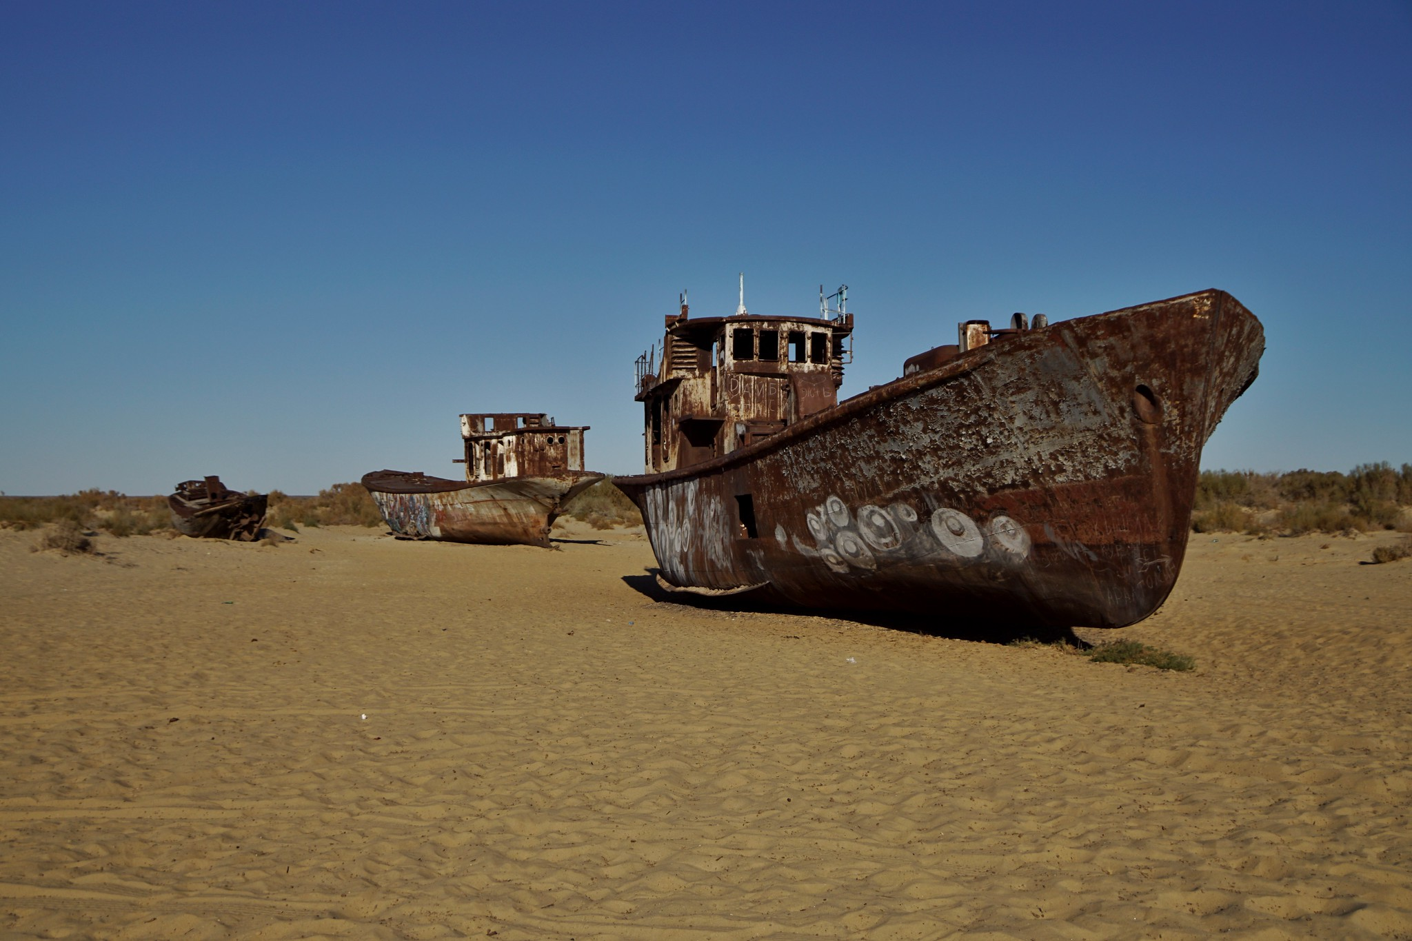
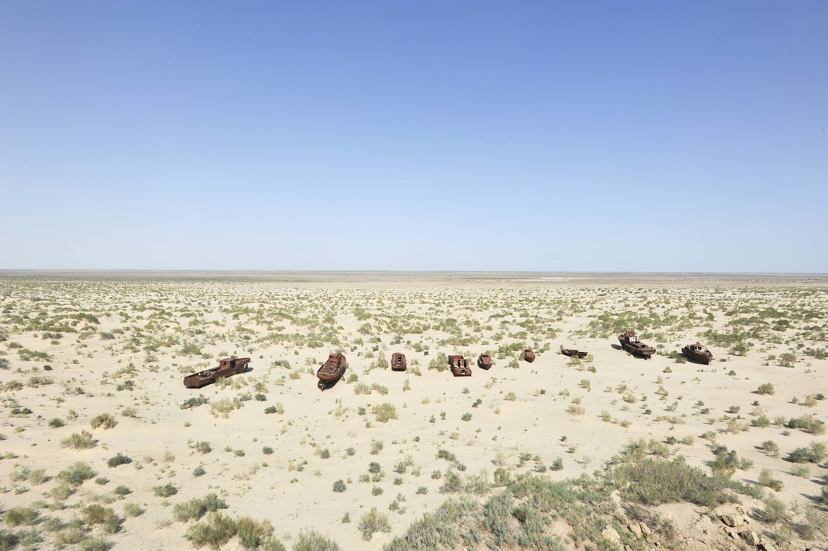

Slide 6
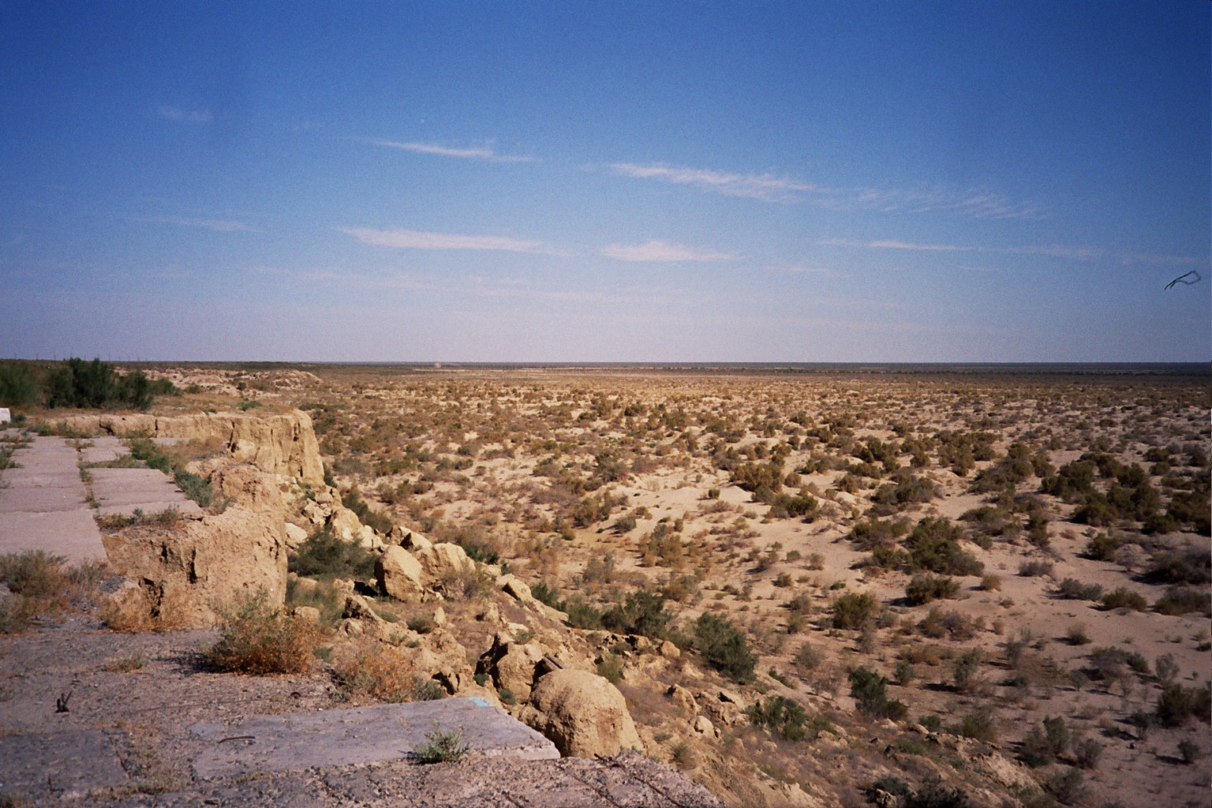

Slide 7
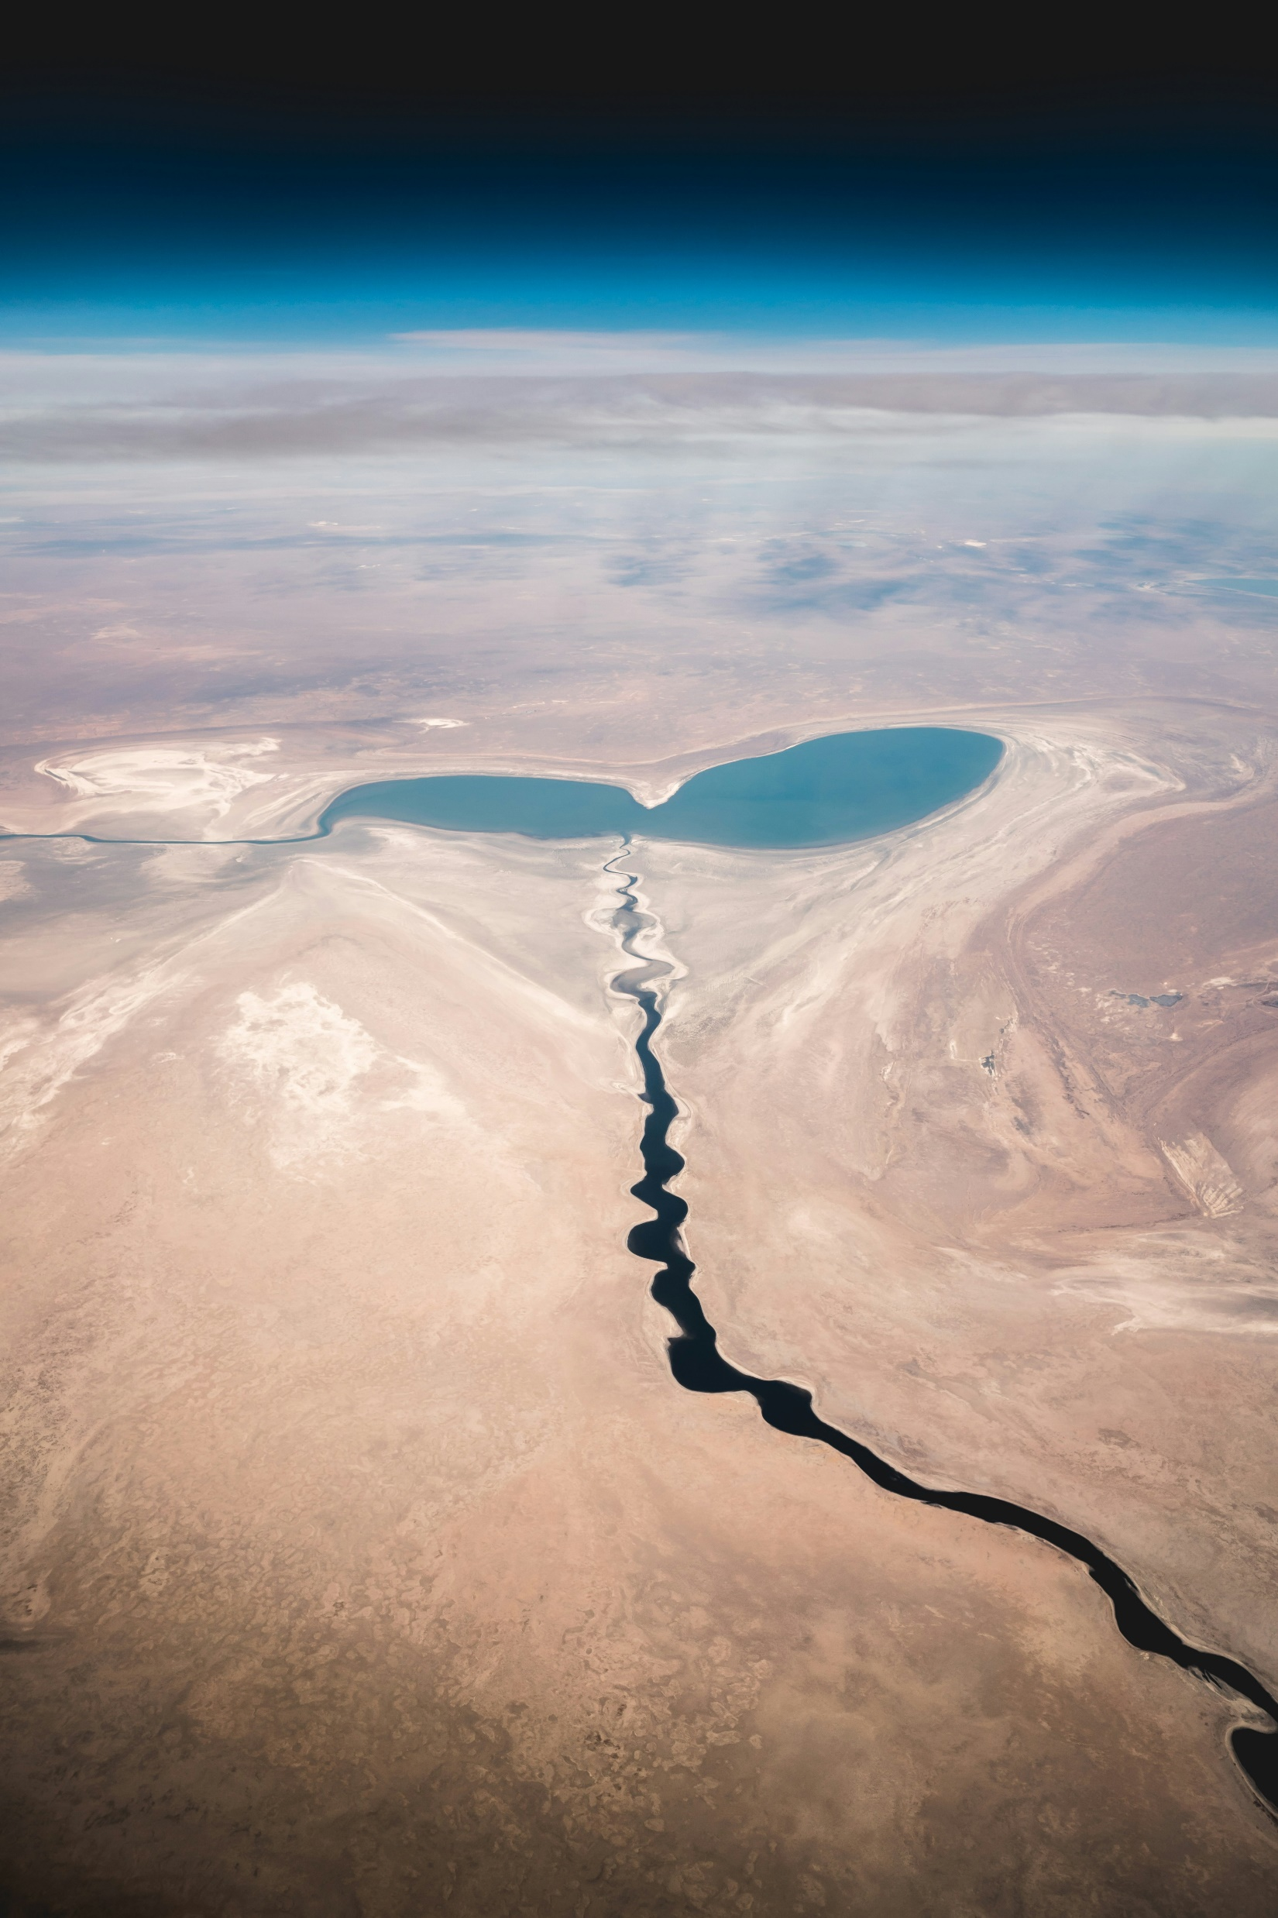

Slide 8
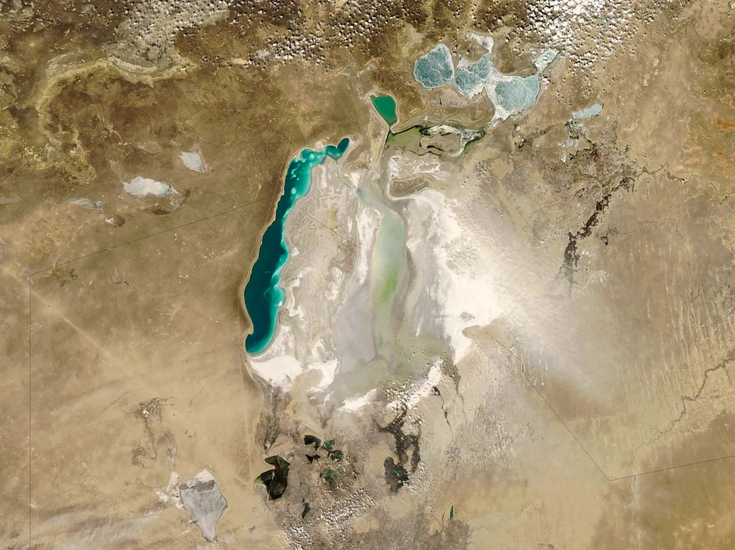
Sand- och saltstormar
När sjöns vatten torkade ut föll stora mängder av olika salter ut på den gamla sjöbotten; kalcium- och magnesium-karbonat, natriumsulfat och natriumklorid.
Hårda vindar tar lätt upp dam, sand och salt från den torra f.d. sjöbotten och blir till salt- och sandstormar.
Det blåser ofta från O eller NO mot W eller SW.
Mängden vindtransporterat material har avtagit något på senare tid.

Slide 9
Vegetation
Den torra sjöbotten (Aralkum öknen) är världens största område för primär succession, 45.000 km2.
Varken jordmån, fröbank eller grundvatten har funnits tidigare.
Vegetationen är nu för det mesta ridåskog längs flodarmar eller saltängsvegetation.
Den f.d. Aralsjöns sjöbotten i Uzbekistan 2004.

Slide 10
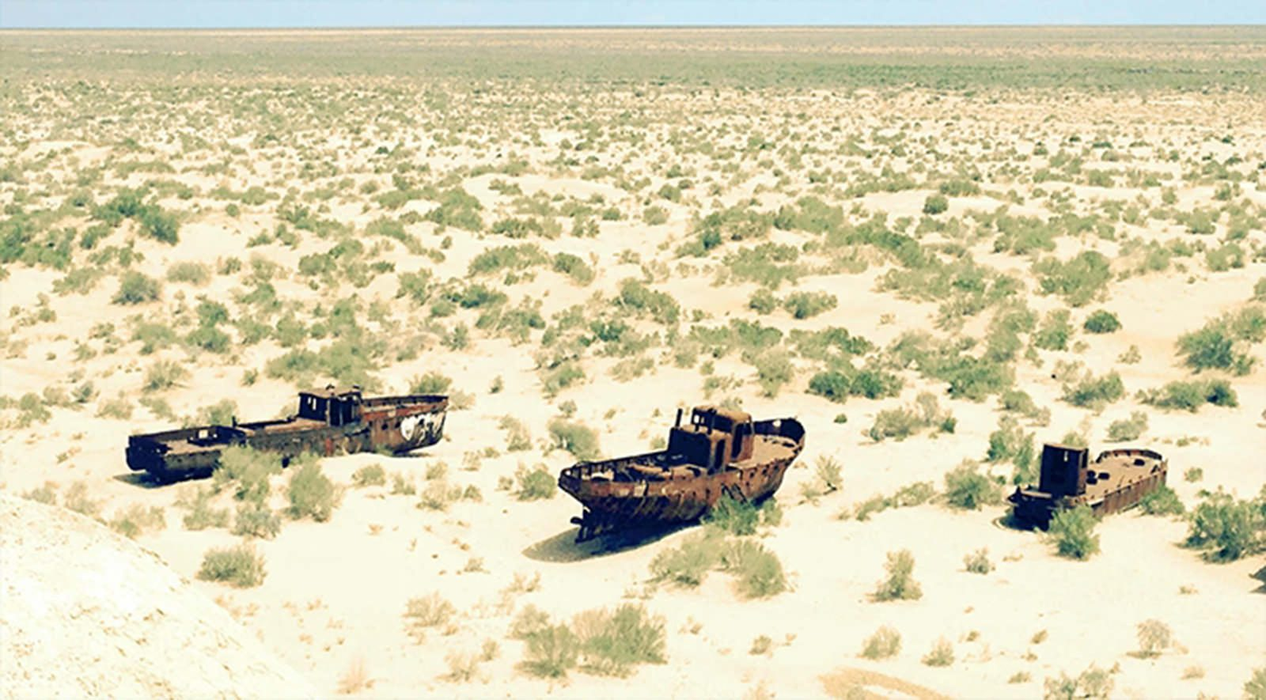
Aralkum
Omkring 20% av hela Aralkum täcks av sandiga eller sandiga-leriga sediment. Det mesta finns på de äldsta delarna av den uttorkade sjöbotten.
Saltöken utgör omkring 70% av hela Aralkum, huvudsakligen i de yngre delarna av den uttorkade sjöbotten.

Slide 11
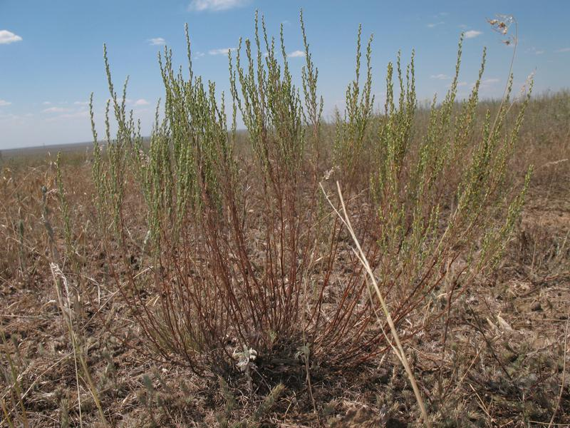
Naturlig vegetation
Psammofytiska, sandanpassade, buskar: Calligonum spp (amarantväxtart) Astragalus brachypus (ärtväxt)
Halofytiska och xerofytiska småbuskar: Anabasis salsa (amarantväxtart) Artemisia pauciflora Artemisia terrae-albae
Artemisia pauciflora

Slide 12
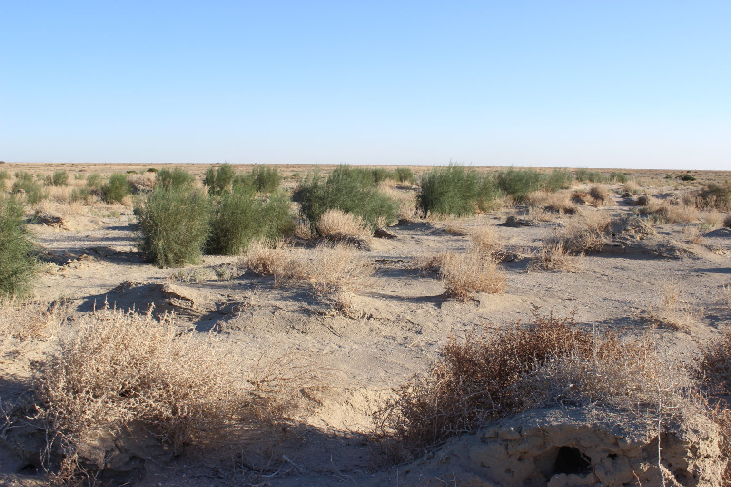
Planteringar
På de uttorkade sjöbotten har man i den södra delen planterat vedartade växter som: Haloxylon ammodendron black saxaul; Salsola richteri (sodaört) och Calligonum caput-medusae (amarantväxtart).

Slide 13
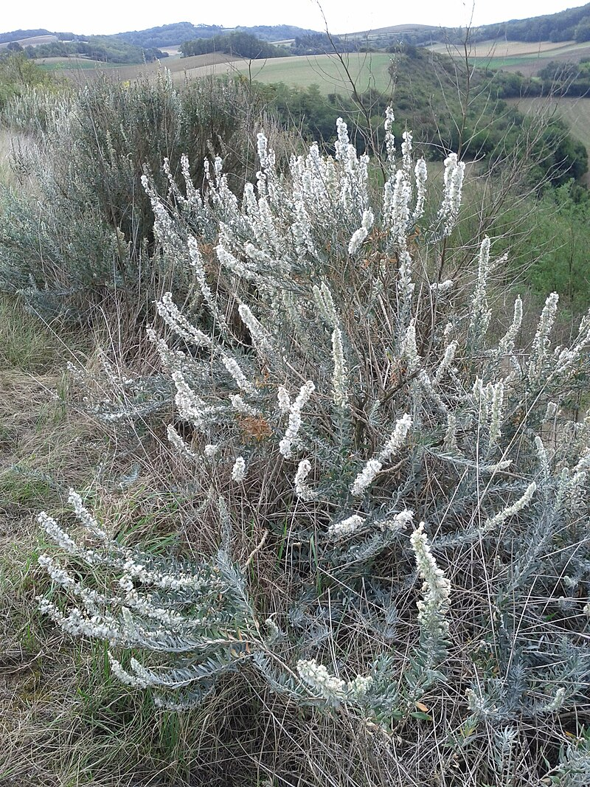
För bete och foder har man istället planterat: Krascheninnikovia papposa; Salsola orientalis; Aellenia subaphylla; Kochia prostrata; Salsola arbuscula and Aristida karelinii (ett gräs).
Krascheninnikovia papposa

Slide 14
Litteratur
Breckle, S.W., Wucherer, W. and L.A. Dimeyeva. 2012. Vegetation of the Aralkum. In: Aralkum - a Man-Made Desert
DOI: 10.1007/978-3-642-21117-1_9
Dimeyeva, L.A. 2015. Natural and Anthropogenic Dynamics of Vegetation in the Aral Sea Coast. American Journal of Environmental Protection, 4(3-1): 136-142
DOI: 10.11648/j.ajep.s.2015040301.31
Issanova, G., Abuduwaili, J., Galayeva, O., Semenov O. and T. Bazarbayeva. 2015. Aeolian transportation of sand and dust in the Aral Sea region. Int. J. Environ. Sci. Technol. 12:3213–3224 DOI 10.1007/s13762-015-0753-x
Micklin, P. 2016. The future Aral Sea: Hope and despair. Environmental Earth Sciences 75(9)
DOI: 10.1007/s12665-016-5614-5.
Wucherer, W and S.W. Breckle. 2001. Vegetation Dynamics on the Dry Sea Floor of the Aral Sea. In: Sustainable Land Use in Deserts
DOI: 10.1007/978-3-642-59560-8_5

Slide 15
Wucherer, W., Breckle, S.W. and A. Buras. 2012. Primary Succession in the Aralkum. In: Aralkum - a Man-Made Desert.
Zavialov, S. and Zavialov, P. 2010. Estimates for Masses of Different Minerals Precipitated on the Aral Sea Bottom during its Desiccation.
Webbsidor
Britannica: Aral Sea https://www.britannica.com/place/Aral-Sea
NASA Earth Observatory: The Shrinking Aral Sea https://earthobservatory.nasa.gov/features/videos/shrinking-aral-sea
Wikipedia: Aral Sea https://en.wikipedia.org/wiki/Aral_Sea

